Slide 1
Fractais

Slide 2
Fractais
Existem relatos de estudos A.C.
1975 - Benoit Mandelbrot criou a denominação fractal. Que significa fragmento em Latim.
Fractais são formas geométricas obtidas através de processos iterativos, ou seja, um processo repetitivo em que o número de iterações tende a infinito.
Propriedades:
- auto-similaridade;
- dimensão fractal.

Slide 3
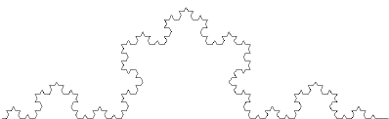
AUTO-SIMILARIDADE
Cada porção pequena do fractal pode ser vista como uma réplica reduzida do todo.
Iterações finitas

Slide 4
Dimensão fractal
"Eu cunhei fractal do adjetivo latino fractus. O verbo latino correspondente frangere significa quebrar: criar fragmentos irregulares, além de fragmentar (como em fração ou refração), fractus também quer dizer "irregular", ambos significados que são preservados em fragmento.”
Mandelbrot

Slide 5
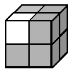
DIMENSÃO TOPOLÓGICA
Mα L^{D}
Mα L¹ => D=1
M= L
2M=2L
Mα L² => D=2
M= L²
4M= (2L)²
Mα L³ => D=3
M= L³
8M= (2L)³

Slide 6

DIMENSÃO DE HAUSDORFF
ou
DIMENSÃO FRACTAL
A linha denteada está imersa em 2D.

Slide 7
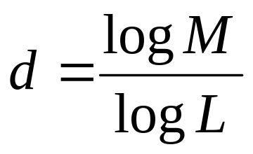
DIMENSÃO DE HAUSDORFF
ou
DIMENSÃO FRACTAL
M α L^{d}
A dimensão da linha denteada d é fracionária.
d é a dimensão de Hausdorff ou dimensão fractal.

Slide 8
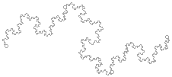
Consideremos o seguinte fractal

Slide 9
Construção
Substitui o segmento original por três segmentos com metade do comprimento anterior .

Slide 10
Construção
Substitui o segmento original por três segmentos com metade do comprimento anterior .

Slide 11
Construção
Substitui o segmento original por três segmentos com metade do comprimento anterior .

Slide 12
Construção
Substitui o segmento original por três segmentos com metade do comprimento anterior .

Slide 14
CURVA DE VON KOCH
Substitui o segmento original por quatro segmentos com 1/3 do comprimento anterior .

Slide 15
CURVA DE VON KOCH
Substitui o segmento original por quatro segmentos com 1/3 do comprimento anterior .

Slide 16
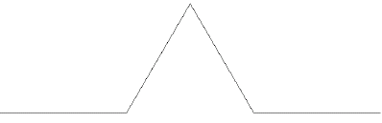
CURVA DE VON KOCH
Substitui o segmento original por quatro segmentos com 1/3 do comprimento anterior .

Slide 17
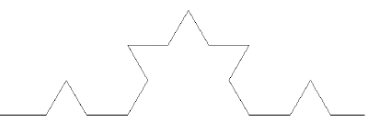
CURVA DE VON KOCH
Substitui o segmento original por quatro segmentos com 1/3 do comprimento anterior .

Slide 18
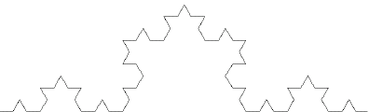
CURVA DE VON KOCH
Substitui o segmento original por quatro segmentos com 1/3 do comprimento anterior .

Slide 19
CURVA DE VON KOCH
Substitui o segmento original por quatro segmentos com 1/3 do comprimento anterior .

Slide 20
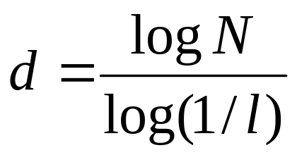
Cálculo da Dimensão fractal
Através da regra de formação.
A cada geração substituímos um segmento
por N segmentos de tamanho l.

Slide 21
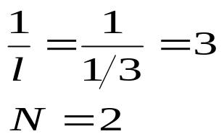

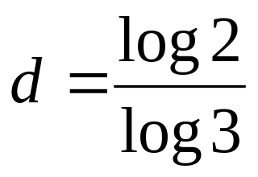
Cálculo da Dimensão fractal
A cada geração substituímos um segmento
por N segmentos de tamanho l.
Conjunto de Cantor
ou Poeira de Cantor

Slide 22
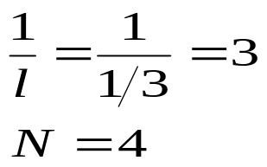
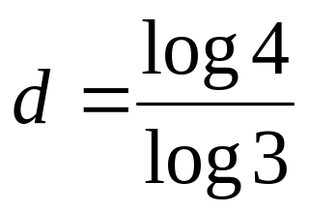
Cálculo da Dimensão fractal
A cada geração substituímos um segmento
por N segmentos de tamanho l.
Curva de Koch

Slide 23
Cálculo da Dimensão fractal
Curva de Koch

Slide 24
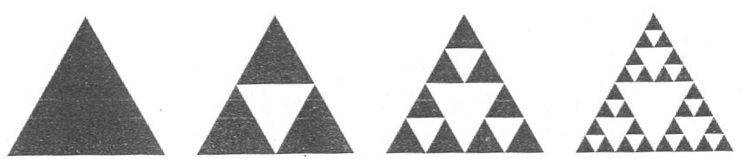
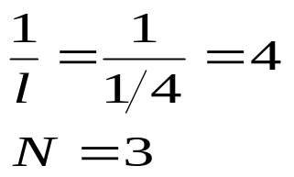
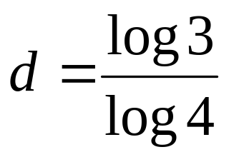
Cálculo da Dimensão fractal
Regra 90
Carpete de Sierpinski ou cesta de de Sierpinski

Slide 25
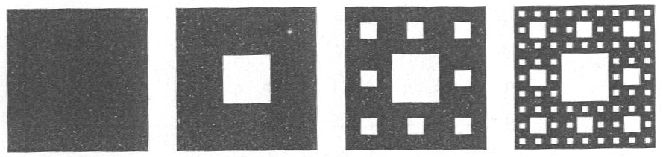
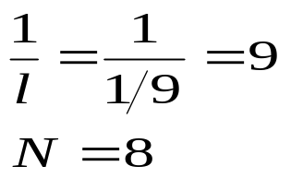
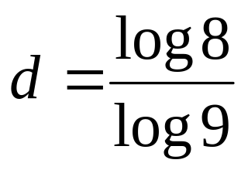
Cálculo da Dimensão fractal
Carpete de Sierpinski
Em 3D – Esponja de Merge

Slide 26
Contagem de caixas
Método utilizado para calcular a dimensão fractal de uma figura.
Consiste em sortear aleatóriamente caixas sobre a figura e verificar se estão ocupadas.
Os tamanhos das caixas variam numa escala linear.

Slide 27
Contagem de caixas
Escolher os tamanhos das caixas.
Para cada tamanho sortear N posições aleatórias e contar quantas estão ocupadas.

Slide 28
Contagem de caixas
A massa pode ser estimada pela razão entre o número de sítios ocupados e o número total, para cada tamanho de caixa.
A dimensão fractal será obtida através do gráfico massa versus tamanho da caixa (em escala log-log):

Slide 29
Experimentos com fractais
Estudo da Dimensão Fractal de Esferas de Papel Amassado e Arruelas
Francisco Clovis de Sousa Júnior
Orientador: Maurício Urban Kleinke
UNICAMP
2
1
4
3
5

Slide 30
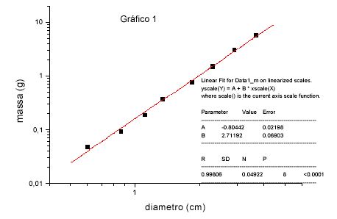
Experimentos com fractais
Dimensão Fractal de Esferas de Papel Amassado

Slide 31
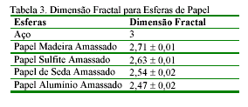
Experimentos com fractais

Slide 32
Algoritmos genéticos

